Slide 1
Thema 12 Stofwisseling Algemeen
STOFWISSELING: Continue voedingsstoffen nodig die bewerkt én verwerkt moeten worden, omgezet in andere stoffen, dissimilatie, assimilatie, uitscheiding urine, enzymwerking e.d.
- Alle lichaamsprocessen samen = stofwisseling
Elke cel heeft: altijd ENERGIE nodig om alle chemische reacties en
processen te laten plaatsvinden
- Grondstofwisseling = basaal metabolisme = alle processen die in je lichaam doorgaan als je in rust bent: dat betekent om je lichaamsfuncties in stand te houden
2/3 van je de energie in je voedsel is daar voor nodig
- je ademhaling en hartslag.
- je groei
- vervanging van cellen
- je peristaltiek in je darmen
- denken en dromen
-je lichaamstemperatuur constant houden

Slide 2
Warm- en koudbloedig.
Koudbloedig: het lichaam heeft ongeveer dezelfde temperatuur als de omgeving
-voordeel: kost minder energie
Warmbloedig: je lichaamstemperatuur is steeds ongeveer 37 graden C. Vogels iets hoger.
-voordeel: je kunt altijd weglopen
-nadeel je basale lichaamstemperatuur is
hoger dus meer energie nodig dan bij
koudbloedige dieren

Slide 3
12.1 Organische en Anorganische moleculen
Organisch;
Zijn meestal grote moleculen
Zijn energierijke moleculen
Komen niet voor in levenloze dingen
Komen alleen voor in levende organismen en doe (resten van) organismen
Bevatten altijd de volgende elementen: C, H en O
Vaak ook: N, S en P
Belangrijke voorbeelden: Koolhydraten (C, H en O), Vetten (C. H en O) Aminozuren (C, H, O en N en soms S),
Eiwitten (C, H, O, N en soms S)
Nucleïnezuren zoals DNA en RNA (C. H, O, N en P)
ATP
Vitamines

Slide 4
12.1 Organische en Anorganische moleculen
Anorganisch;
Zijn kleine moleculen
Zijn energiearme moleculen
Komen zowel voor in levenloze dingen als in organismen en resten/producten daarvan
Elk element uit het periodiek systeem kan een bestanddeel zijn van een anorganisch molecuul
Belangrijke voorbeelden:
Koolstofdioxide (CO₂), Zuurstof (O₂), Water (H₂O),
Nitraat (NO₃), Ammoniak (NH₃₋), Stikstofgas (N₂), Natriumchloride (NaCl)

Slide 5
12.1.1 Biochemie
Onderzoek aan organische en anorganische stoffen in levende organismen heet BIOCHEMIE
Biochemie gaat dus over de scheikunde van het leven
Organische stoffen reageren met elkaar op dezelfde manier als anorganische stoffen
Vanaf ongeveer 1820 kreeg de biologische wetenschap dankzij deze ontdekking (regel hiervoor) een enorme impuls
Als je niet (meer) zo in de scheikunde zit, kun je hier een goed scheikunde-oefenprogramma downloaden, gemaakt door de SLO

Slide 6
12.1.2 Organische moleculen 1
Organische moleculen: “koolstofskelet”
Belangrijkste groepen zijn:
1. Koolhydraten
2. Vetten
3. Eiwitten
4. Nucleïnezuren
Koolhydraatoleculen, eiwitmoleculen en nucleïnezuren zijn opgebouwd uit een lange rij van kleine moleculen van hetzelfde type” Deze verbindingen noem je POLYMEREN
Voorbeeld: zetmeel is opgebouwd uit een groot aantal aan elkaar gekoppelde eenheden van glucosemoleculen

Slide 7
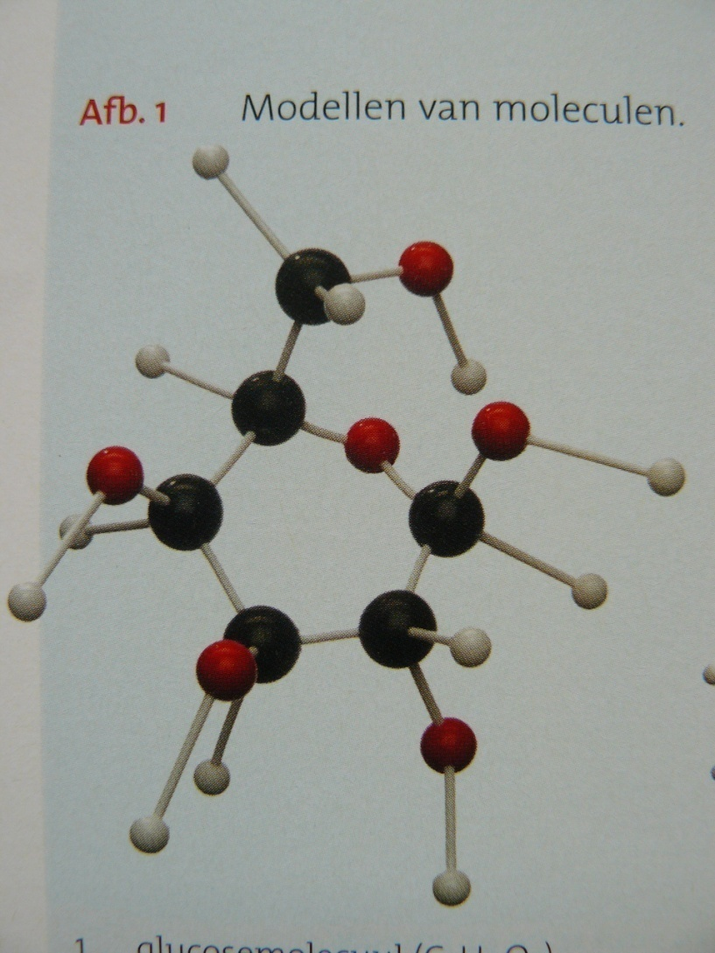
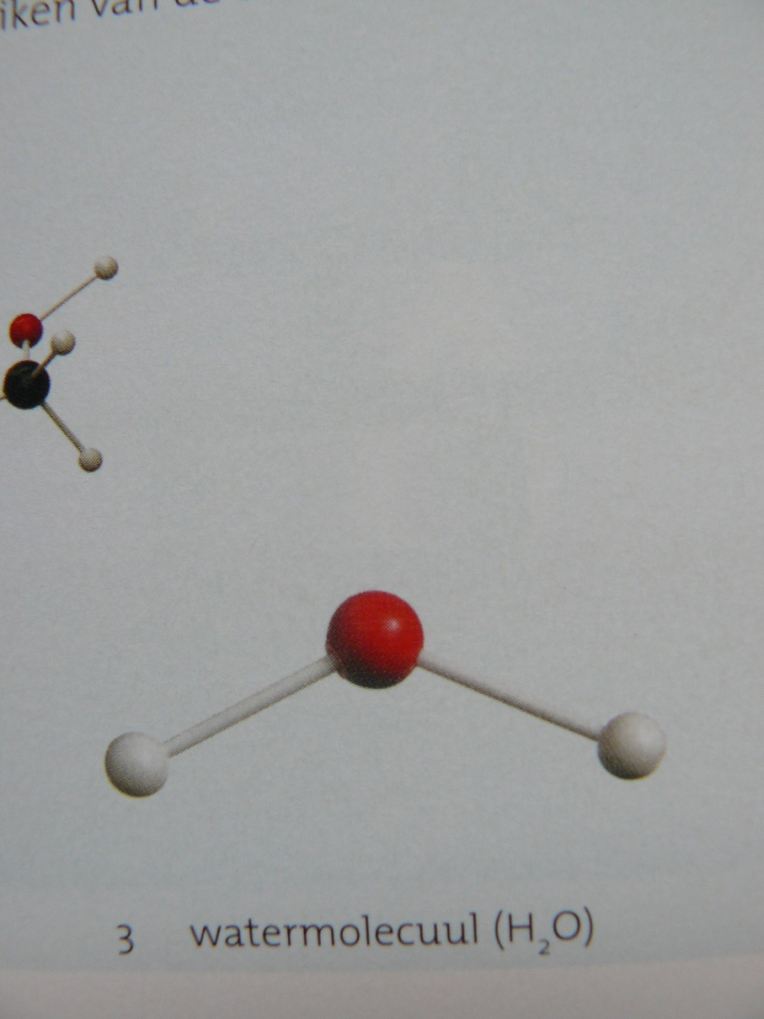
Glucosemolecule: Water:
Organisch: Anorganisch:

Slide 8
12.1.2 Organische moleculen 2
Polymeren spelen vaak en rol bij het in stand houden van structuren
Voorbeelden:
1. Cellulose in celwanden van planten
2. Chitine in celwanden van schimmels en uitwendig skelet
van insecten
3. Vetzuren in membranen
4. Keratine, eiwit waaruit je haren en nagels bestaan
5. De nucleïnezuren als dragers van de erfelijke code

Slide 9
12.1.3 Koolhydraten 1
Koolhydraten danken hun naam aan het feit dat:
1. ze bestaan uit koolstof, en waterstof + zuurstof
2. altijd in de verhouding 2 op 1, dus net zoals water
Koolhydraten zijn opgebouwd uit ringvormige moleculen
Bestaan ze uit één ring?: MONOSACHARIDEN (glucose en fructose)
Bestaan ze uit 2 aan elkaar gekoppelde suikermoleculen?: DISACHARIDE (lactose = melksuiker)
Tweemaal dezelfde monosacharide?: MALTOSE (2 glucoses)
Twee verschillende?: rietsuiker ofwel bietsuiker (= glucose + fructose)
POLYSACHARIDEN?: grote aan elkaar gekoppelde koolhydraatmoleculen: zetmeel, cellulose, glycogeen
Voor afbeeldingen van bovenstaande zie volgende dia

Slide 10
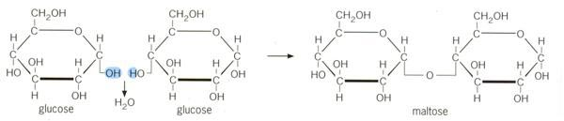
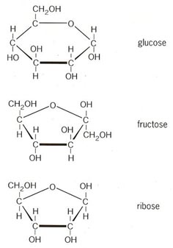
12.1.3 Koolhydraten 2
Afbeeldingen
De vorming van maltose uit 2 glucose-moleculen

Slide 11
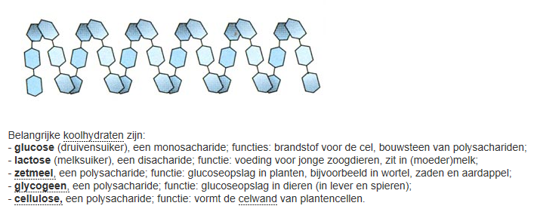
Belangrijke koolhydraten
Bovenste afbeelding: stukje van zetmeel

Slide 12
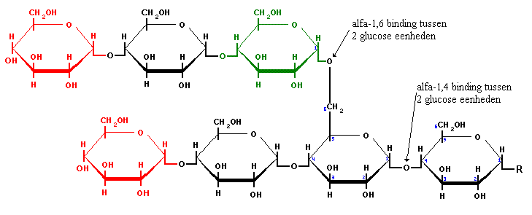
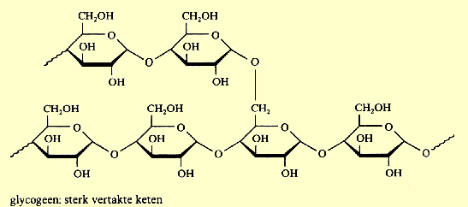
Zetmeel en glycogeen (= dierlijk zetmeel)

Slide 13
12.1.4. Condensatie- en hydrolysereacties
Het aan elkaar koppelen van deze moleculen gebeurt door een zogeheten condensatiereactie . Bij elke koppeling komt een watermolecuul (H₂O) vrij
Omgekeerd kunnen uit een polysacharide vele monosachariden ontstaan. Elke keer dat een monosacharide wordt afgescheiden, moet een watermolecuul toegevoegd worden. Dit heet een hydrolysereactie, omdat het watermolecuul eerst gesplitst moet worden in OH⁻ en H⁺
Condensatie- en hydrolysereacties vinden niet alleen bij koolhydraten plaats, maar ook bij de vorming en de afbraak van vetten, eiwitten en nucleïnezuren. Dus meer algemeen: als organische moleculen aan elkaar gekoppeld worden onder afsplitsing van water, heet dat condensatie.
Als in het algemeen een organisch molecuul zich afsplitst van een ander organisch molecuul waarbij toevoeging van een watermolecuul nodig is, spreek je van hydrolyse
Hydrolysereacties gebeuren volop in het darmkanaal, waar de polymeren in je voedsel worden afgebroken

Slide 14
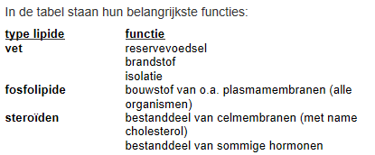
12.1.5. Lipiden
Lipiden zijn vetten en vetachtige stoffen
Ze bevatten C-, H-, O- en soms P-atomen
Vetten: NIET in water oplosbaar Apolaire stoffen genoemd
Stoffen wél in water oplosbaar?: polaire stoffen
Vetten, Fosfolipiden, Steroïden

Slide 15
12.1.6. Vetten
Vetmolecuul: opgebouwd uit één glycerolmolecuul met daaraan vast gekoppeld drie vetzuren
Er zijn: verzadigde, enkelvoudige onverzadigde en meervoudig onverzadigde vetzuren
Dat houdt verband met het voorkomen van één of enkele dubbele bindingen tussen de C-atomen in de vetzuurketen
De dubbele binding gaat ten koste van een H-binding
De keten is daardoor NIET “verzadigd” met H-atomen
Vorming van vet is een condensatiereactie (komt dus water vrij)
Afbeeldingen vetzuren op volgende dia

Slide 16
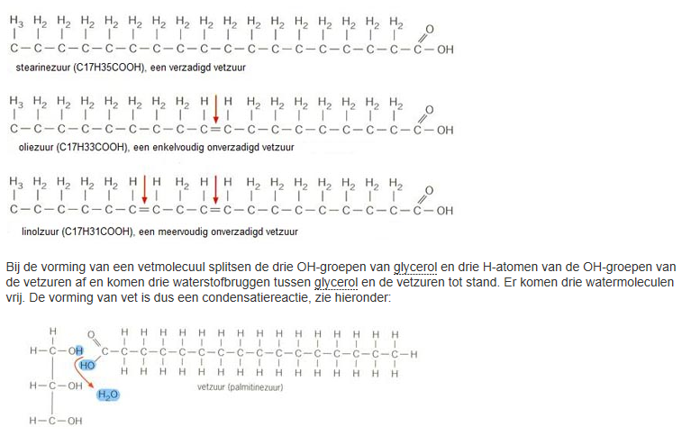
Afbeeldingen vetzuren

Slide 17
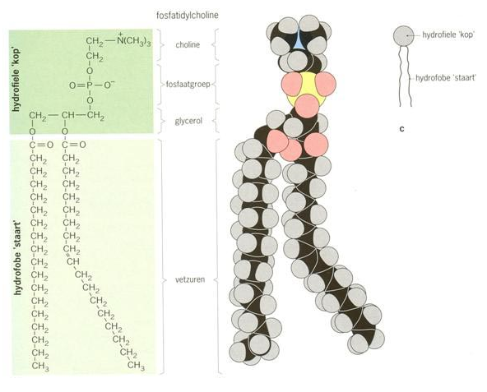
12.1.7. Fosfolipiden
Fosfolipide lijkt op vetmolecuul
Bij fosfolipide is één vetzuur vervangen door een fosforzuur
Grote variatie
aan fosfolipiden

Slide 18
12.1.8. Eiwitten 1
Eiwitten bevatten C-, H-, O- en N-atomen, soms ook S-atomen
Eiwitten verschillen van koolhydraten en vetten, doordat ze in een vrijwel oneindige variatie voorkomen
De twintig aminozuren die als bouwstenen voor de eiwitten dienen, kunnen kortere of langere ketens hebben
en door het verschil in hun restgroepen een grote variatie in ruimtelijke structuur bezitten

Slide 19
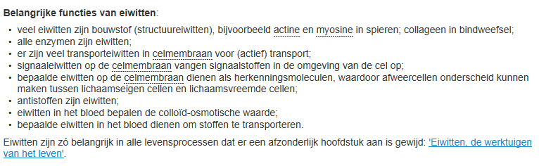
12.1.8. Eiwitten 2

